Slide 1


2017
求职应聘通用模板
JOB TO APPLY FOR GENERAL TEMPLATE

Slide 2

自荐信
Introduction
首先感谢您在百忙之中审阅我的简历，当您打开这个文件时，您将开始对我的能力进行评估，对我的经历进行阅读；希望当您关闭这个胶片时，我能够契合您的要求，加入一个新的家庭，共同奋斗！您的内容打在这里，或者通过复制您的文本后，在此框中选择粘贴，并选择只保留文字。在此录入上述图表的综合描述说明，在此录入上述图表的综合描述说明。在此录入上述图表的综合描述说明，在此录入上述图表的综合描述说明，在此录入上述图表的综合描述说明，在此录入上述图表的综合描述说明。
右键点击图片选择设置图片格式可直接替换图片。您的内容打在这里，或者通过复制您的文本后，在此框中选择粘贴，并选择只保留文字。在此录入上述图表的描述说明，在此录入上述图表的综合描述说明，在此录入上述图表的综合描述说明，在此录入上述图表的综合描述说明。

Slide 3

目 录
CONTENTS
个人信息
性 别：女
生 日：1985.01.18
毕业院校：五百丁师范大学
民 族：汉
学 历：硕士
手 机：+86 13800138000
邮 箱：service@500d.me
婚姻情况：未婚
政治面貌：中共党员
居住地址：北京
联系地址：广东省广州市海珠区滨江东路631号
求职意向
教育背景
工作经历
项目经验
资格认证
专业技能
荣誉嘉奖
五百丁
Nancy . Wong
作品展示
岗位认知
胜任能力
目标规划

Slide 4
目 录
CONTENTS
个人信息
求职意向
办公室文员
出差人员
教育背景
工作经历
熟练掌握各种打字法，熟练操作办公室软件。曾经创造平均每分钟一百个汉字的输入的记录，对办公室英语能说会道。
现有B级驾照，有五年的驾龄，无违反交通记录，无重大事故。目前家里有一辆五菱轿车使用，能够走遍本市每一个街道路口。
项目经验
资格认证
专业技能
行政助理
驻地人员
荣誉嘉奖
作品展示
大学选修秘书专业，考取秘书一级证书，对日常事务比较了解。曾在大型国企实习过行政人员这一职，深得上司和同事的欢心和爱戴。在笔录方面更是速度较快的准确无误的记录会议议程。
除此驻外还可以接受驻地派遣员工，可以出差，可以异地。保证保量监督区域工程的顺利完工，在工程中能迅速发现问题，严格执行管理操守。
岗位认知
胜任能力
目标规划

Slide 5
目 录
CONTENTS
个人信息
求职意向
高中
硕士
教育背景
本科
工作经历
项目经验
资格认证
学校/专业
学校/专业
学校/专业
专业技能
2008.09-2011.07
2008.09-2011.07
在此录入学习情况，在校任职，社团活动，社会实践等，在此录入上述图表的描述说明，在此录入上述图表的描述说明。
2008.09-2011.07
在此录入学习情况，在校任职，社团活动，社会实践等，在此录入上述图表的描述说明，在此录入上述图表的描述说明。
荣誉嘉奖
在此录入学习情况，在校任职，社团活动，社会实践等，在此录入上述图表的描述说明，在此录入上述图表的描述说明。
作品展示
岗位认知
胜任能力
目标规划

Slide 6




目 录
CONTENTS
个人信息
求职意向
教育背景
办公室助理
影楼摄影师
办公室文员
视频剪辑师
工作经历
项目经验
资格认证
专业技能
荣誉嘉奖
作品展示
岗位认知
胜任能力
目标规划

Slide 7



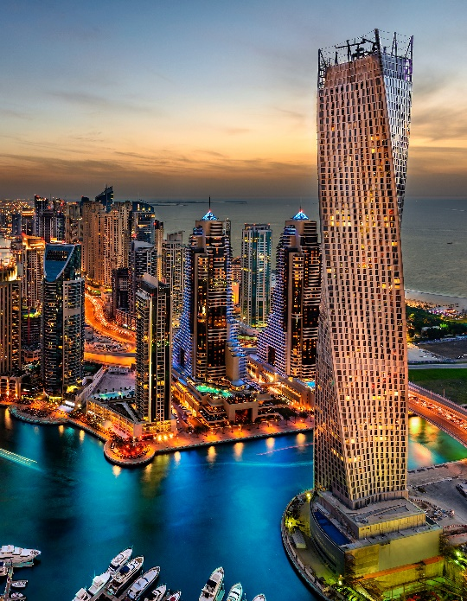
目 录
CONTENTS
个人信息
求职意向
教育背景
工作经历
项目经验
资格认证
专业技能
荣誉嘉奖
福山跨江大桥
舟山实验室
衡阳铁塔
钻石金国大厦
作品展示
竣工于1999年，全长跨度一千千米，是国内少数的超过一千米跨度的大桥。桥体采用绳索拉动。
始建于2001年，竣工于2004年，总体面的为十万亩，集科研，开发，制造，休闲娱乐为一体多功能实验室。
竣工于2005年，塔高三百多米，相当于一百层楼高，直插如云，高松蓝天，是当地的一大城市建筑地标。
位于上海浦东新区，总投资五亿元人民币，于2006年建成投入使用，大厦共九十层。
岗位认知
胜任能力
目标规划

Slide 8
目 录
CONTENTS
个人信息
计算机二级证书
求职意向
教育背景
工作经历
人力资源管理证书
项目经验
资格认证
专业技能
荣誉嘉奖
文秘初级证书
作品展示
岗位认知
钻石鉴证证书
胜任能力
目标规划

Slide 9


目 录
CONTENTS
个人信息
求职意向
平面设计
Photoshop
教育背景
工作经历
网页设计
Dreamweaver
项目经验
数据研发
Java
资格认证
淘宝美工
Illustrate
专业技能
交互设计
Flasah
荣誉嘉奖
作品展示
课件制作
Powerpoint
岗位认知
胜任能力
目标规划

Slide 10
目 录
CONTENTS
2010.08
2010.08
个人信息
奖项名称
荣誉名称
在此录入上述图表的综合描述说明，在此录入上述图表的综合描述说明。
在此录入上述图表的综合描述说明，在此录入上述图表的综合描述说明。
求职意向
教育背景
工作经历
2010.08
2010.08
项目经验
荣誉名称
奖项名称
资格认证
在此录入上述图表的综合描述说明，在此录入上述图表的综合描述说明。
在此录入上述图表的综合描述说明，在此录入上述图表的综合描述说明。
专业技能
荣誉嘉奖
作品展示
2010.08
2010.08
岗位认知
奖项名称
奖项名称
在此录入上述图表的综合描述说明，在此录入上述图表的综合描述说明。
在此录入上述图表的综合描述说明，在此录入上述图表的综合描述说明。
胜任能力
目标规划

Slide 11




目 录
CONTENTS
个人信息
求职意向
添加标题
添加标题
教育背景
您的内容打在这里，或者通过复制您的文本后，在此框中选择粘贴，并选择只保留文字，在此录入上述图表的综合描述说明。
您的内容打在这里，或者通过复制您的文本后，在此框中选择粘贴，并选择只保留文字，在此录入上述图表的综合描述说明。
工作经历
项目经验
1
2
资格认证
添加标题
3
4
添加标题
专业技能
您的内容打在这里，或者通过复制您的文本后，在此框中选择粘贴，并选择只保留文字，在此录入上述图表的综合描述说明。
您的内容打在这里，或者通过复制您的文本后，在此框中选择粘贴，并选择只保留文字，在此录入上述图表的综合描述说明。
荣誉嘉奖
作品展示
岗位认知
胜任能力
目标规划

Slide 12
目 录
CONTENTS
个人信息
输入名称
添加标题
求职意向
70%
在此录入上述图表的综合描述说明，在此录入上述图表的综合描述说明，在此录入上述图表的综合描述说明。
教育背景
30%
工作经历
在此录入上述图表的综合描述说明，在此录入上述图表的综合描述说明。
项目经验
添加标题
资格认证
在此录入上述图表的综合描述说明，在此录入上述图表的综合描述说明，在此录入上述图表的综合描述说明。
输入名称
专业技能
40%
荣誉嘉奖
60%
添加标题
作品展示
在此录入上述图表的综合描述说明，在此录入上述图表的综合描述说明。
在此录入上述图表的综合描述说明，在此录入上述图表的综合描述说明，在此录入上述图表的描述说明。
岗位认知
胜任能力
目标规划

Slide 13
目 录
CONTENTS
个人信息
求职意向
添加标题
教育背景
在此录入上述图表的综合描述说明，在此录入上述图表的综合描述说明，在此录入上述图表的综合描述说明。
工作经历
添加标题
项目经验
在此录入图表的综合描述说明，在此录入上述图表的描述说明，在此录入上述图表的描述说明。在此录入上述图表的描述说明。
资格认证
专业技能
添加标题
荣誉嘉奖
在此录入上述图表的综合描述说明，在此录入上述图表的综合描述说明，在此录入上述图表的综合描述说明。
作品展示
岗位认知
胜任能力
目标规划

Slide 14
目 录
CONTENTS
个人信息
求职意向
添加标题
教育背景
点击输入图表的描述说明，点击输入图表的描述说明
工作经历
添加标题
项目经验
点击输入图表的描述说明，点击输入图表的描述说明
资格认证
专业技能
添加标题
荣誉嘉奖
点击输入图表的描述说明，点击输入图表的描述说明
作品展示
添加标题
岗位认知
点击输入图表的描述说明，点击输入图表的描述说明
胜任能力
目标规划

Slide 15
微信账号
微信：rzc19888
邮箱：nancy@126.com
家庭住址
姓 名
上海市徐汇区番禺路119弄8号楼1108室
王小丫 （1985年1月18日）
联系方式
18912345678

Slide 16

2017
谢谢聆听

